Slide 1

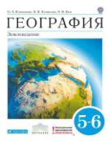


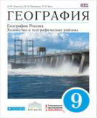
Современный учебник как основной инструмент организации образовательного процесса на уроке географии

Slide 2

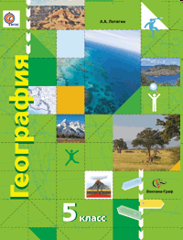

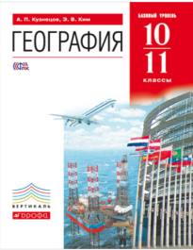



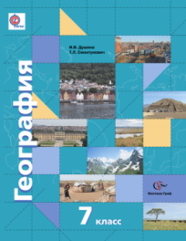





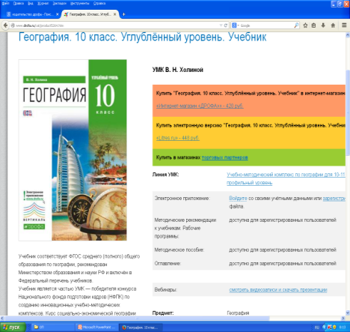
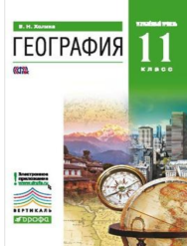






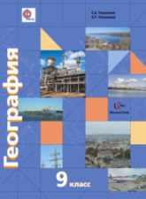

ГЕОГРАФИЯ ФПУ 2014
ДРОФА
ВЕНТАНА-ГРАФ
Базовый уровень 10-11
«Классическая линия» 5-8
А.П Кузнецов., Э.В. Ким
«Роза ветров» 5-8
под ред. В.П. Дронова
под ред. В.П. Дронова 5-8
Углублённый уровень 10-11
В.Н. Холина
под ред. О.А. Климановой –
А.И. Алексеева (линия МГУ) 5-9
Базовый уровень 10-11
О.А. Бахчиева
Учебные пособия 9 класс

Slide 3
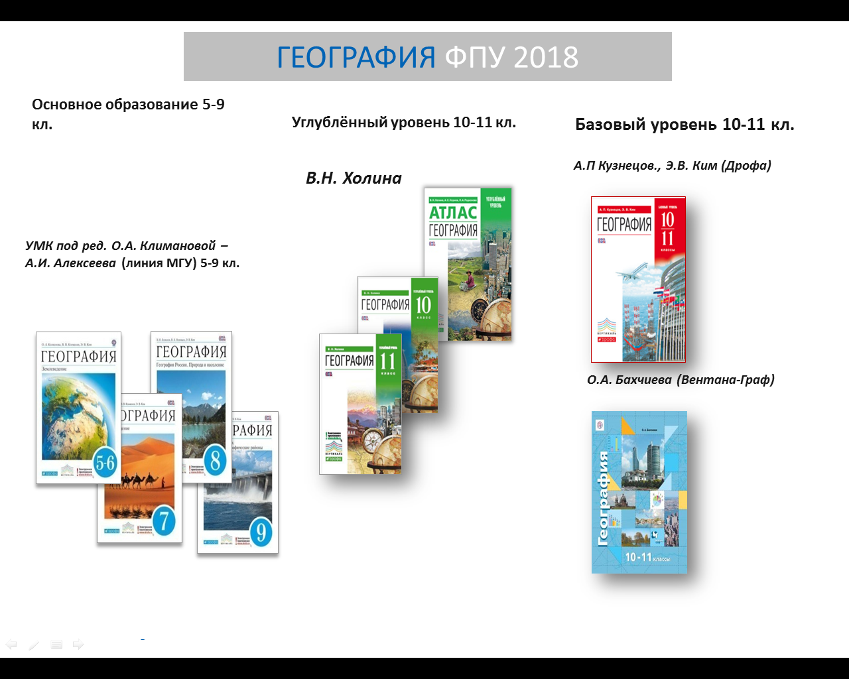

Slide 4
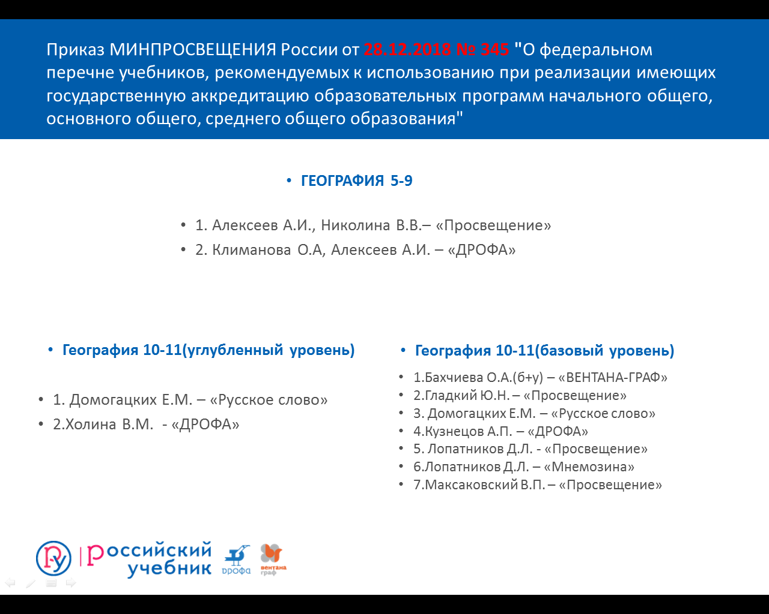

Slide 5

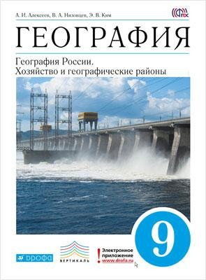


Преемственность УМК
Основное общее образование (5-9 классы)
Среднее общее образование (10-11 классы)
УМК «Классическая линия»
УМК для 10-11 классов (базовый уровень)
УМК под редакцией
О.А. Климановой –
А.И. Алексеева
УМК для 10-11 классов (углубленный уровень)
Notes:
В продолжение учебника «География. География России. Природа. 8 класс», автор Баринова И.И. (УМК «Классическая линия») рекомендуем взять учебник «География. Хозяйство и географические районы. 9 класс», авторы Алексеев А.И., Низовцев В.А., Ким Э.В. и др. (УМК под ред. Климановой О.А. – Алексеева А.И.).
Учебник входит в ФПУ;
Учебник позволит формировать целостное восприятие учебного материала курса «География России» с опорой на изученный в 8 классе учебный материал (например: при изучении отраслей хозяйства и межотраслевых комплексов можно опираться на знание школьников о природных условиях и природных ресурсах страны; а знания, полученные при изучении природных комплексов в 8 классе будут применимы в 9 классе при комплексном изучении районов России);
Методическая структура учебника позволяет актуализировать имеющееся у школьников учебное знание, предложить разнообразные формы его применения и освоения нового, демонстрация личных достижений в предмете.
Содержание учебного материала избыточно, что позволит дифференцировать подход в построении образовательного процесса.

Slide 6
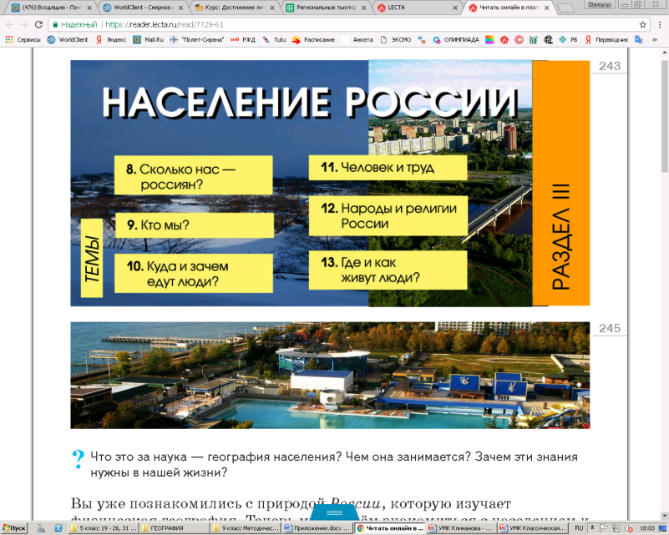
Преемственность УМК
Основное общее образование (5-9 классы)
УМК под редакцией
О.А. Климановой –
А.И. Алексеева
УМК «Классическая линия»
Тема «Население».
Форма – вкладыш к учебнику.
Notes:
Исключение представляет тема «Население», которая в данном комплексе учебников не представлена.
Предлагаем следующий вариант решения данного несоответствия:
Изучение темы «Население», учитель включает в свою рабочую программу в соответствии с целесообразностью либо в конце 8 класса, либо в начале 9 класса. Для обеспечения участников образовательного процесса учебным и методическим материалом по данной теме корпорация «Российский учебник» готовит вкладыш. Вкладыш будет предложен для использования как в печатном, так и в электронном форматах.
Таким образом, достаточно легко решается проблема изучения темы «Население». Отметим, что в период изучения данной темы портфель ученика облегчится на вес одного учебника, т.к. на урок достаточно приносить только вкладыш.

Slide 7


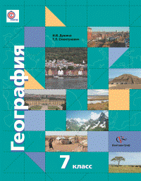

Преемственность УМК
Основное общее образование (5-9 класс)
Среднее общее образование (10-11 класс)
УМК «Роза ветров» 5-9 класс
УМК «Роза ветров» 10-11 класс базовый
и углубленный
уровень
УМК В.Н. Холиной
углубленный
уровень
УМК под редакцией
О.А. Климановой –
А.И. Алексеева
Notes:
Рекомендуем для завершения изучения курса «География России» с использованием УМК «Роза ветров», издательство «ВЕНТАНА-ГРАФ» (учебник «География. География России. Природа. Население. 8 класс», авторы: Пятунин В.Б., Таможняя Е.А.) использовать учебник «География. Хозяйство и географические районы. 9 класс», авторы Алексеев А.И., Низовцев В.А., Ким Э.В. и др. (УМК под ред. Климановой О.А. – Алексеева А.И.).
Учебник входит в ФПУ;
Учебник обеспечивает преемственность в реализации и содержательного компонента, и практико-ориентированного;
Учебник имеет схожую методическую структуру, ориентирован на изучение учебного материала с опорой на его применимость в решении практических задач, позволяет формировать у школьника понимание географических тенденций;
Содержание учебного материала избыточно, что позволит дифференцированно подходить к учебной активности школьника на уроке и во внеурочное время.

Slide 8


Преемственность УМК
Основное общее образование (5-9 классы)
Среднее общее образование (10-11 классы)
УМК под ред. Дронова В.П.
УМК для 10-11 классов (базовый уровень)
УМК под редакцией
О.А. Климановой –
А.И. Алексеева
УМК для 10-11 классов (углубленный уровень)
Notes:
Оптимальным вариантом завершения изучения курса «География Россия» в рамках реализации линии УМК под редакцией Дронова В.П. (учебник «География. География России. Природа. Население. Хозяйство. 8 класс», автор Дронов В.П. Баринова И.И, Ром В.Я.) является учебник «География. Хозяйство и географические районы. 9 класс», авторы Алексеев А.И., Низовцев В.А., Ким Э.В. и др. (УМК под ред. Климановой О.А. – Алексеева А.И.).
Учебник входит в ФПУ;
Учебник обеспечивает единство подходов в изучении курса «География России» с опорой на изученный в 8 классе учебный материал (например: знание о природных условиях и ресурсах страны будут актуальны при изучении отраслей хозяйства и межотраслевых комплексов; а изученные вопросы о природных комплексах России и особенностях географии населения необходимы при комплексной характеристике районов России в 9 классе);
Методическая структура учебника позволяет не только изучать новое с опорой на имеющееся знание, но применять его, осваивая не только предметные умения, но и универсальные учебные действия.
Содержание учебного материала избыточно, что позволит дифференцированно подходить к учебной активности школьника на уроке и во внеурочное время;
Отдельно следует отметить наличие темы «Хозяйство России. Первичный сектор экономики» в 8 классе, рассмотрение ее в учебнике 9 класса обеспечит более комфортное вхождение учащихся в новый учебный материал. Тем более, что тема «Сельское хозяйство» усваивается учащимися, в большинстве своем городскими жителями, не достаточно хорошо.

Slide 9
УМК под редакцией
О.А. Климановой –
А.И. Алексеева
УМК «Роза ветров» 5-9 класс
УМК под ред. Дронова В.П.
Отметим, что данные комплекты учебников позволяют реализовать в полном объеме ключевые функции обучения – информационно-познавательную, процессуальную и ценностную. Четко прослеживается логичность и структурированность курса «География России», если осуществлять его изучение с помощью означенных учебников. Методический аппарат учебников обеспечивает достижение образовательных результатов через дифференциацию учебного материала, что позволит индивидуализировать обучение и учить учащихся прокладывать индивидуальную образовательную траекторию.

Slide 10
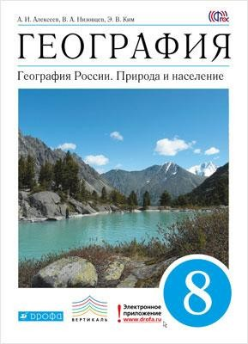
Преемственность УМК
УМК «Классическая линия»
УМК «Роза ветров» 5-9 класс
УМК под ред. Дронова В.П.
УМК под редакцией
О.А. Климановой –
А.И. Алексеева
Notes:
Возможен еще один вариант изучения курса «География России»:
8 класс – учебник «География. География России. Природа и население. 8 класс», авторы Алексеев А.И., Низовцев В.А., Ким Э.В. и др. (УМК под ред. Климановой О.А. – Алексеева А.И.).
9 класс – учебник «География. Хозяйство и географические районы. 9 класс», авторы Алексеев А.И., Низовцев В.А., Ким Э.В. и др. (УМК под ред. Климановой О.А. – Алексеева А.И.).

Slide 11

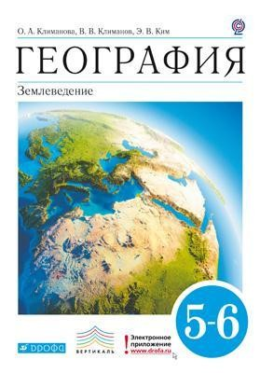

Линия УМК под ред. О.А. Климановой - А.И. Алексеева
7 класс
8 класс
9 класс
5 – 6 классы

Slide 12
Особенности учебников УМК под ред. О.А. Климановой- А.И. Алексеева

Slide 13
Особенности учебников УМК под ред. О.А. Климановой- А.И. Алексеева

Slide 14
Особенности учебников УМК под ред. О.А. Климановой- А.И. Алексеева

Slide 15
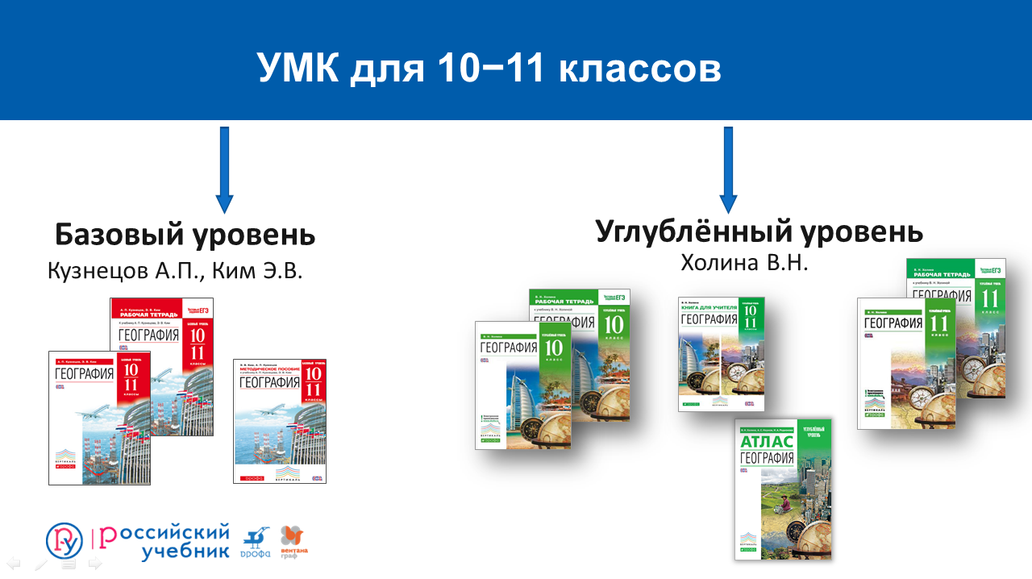

Slide 16
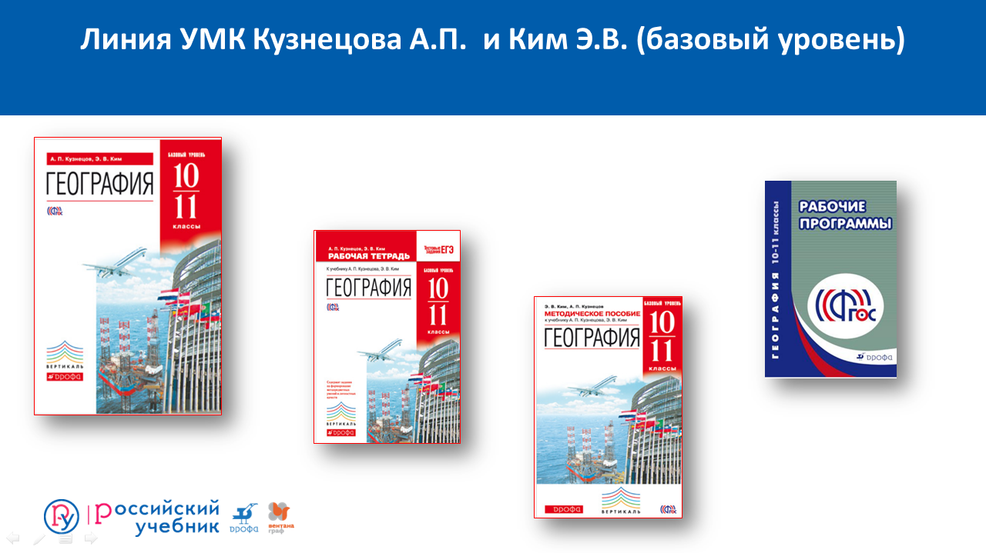

Slide 17
